Slide 1

Odborná praxe
NVision Czech Republic
Ladislav Křemen
26891

Slide 2
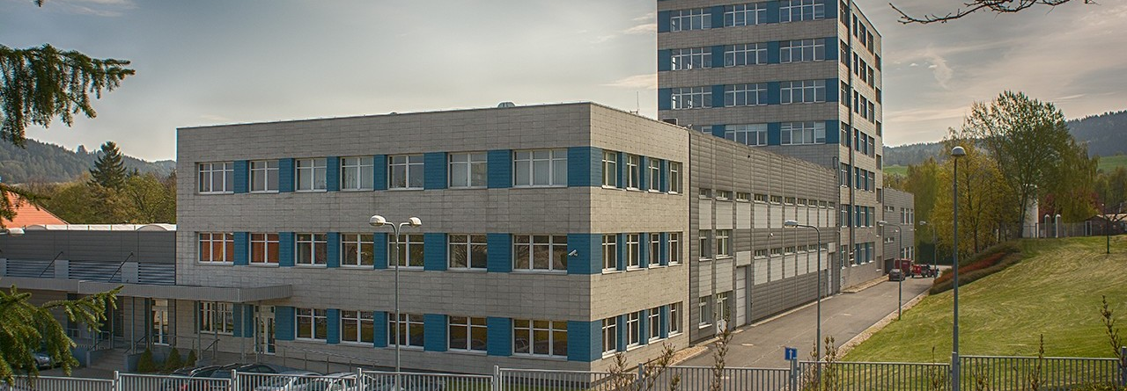
NVision Czech Republic
Firma založena roku 2006
Sídlo ve Voticích
Komponenty pro automobilový průmysl
Asi 350 zaměstnanců

Slide 3
Náplň práce
Práce s NC a CNC stroji (soustruh, frézka, obráběcí centrum)
Provádění údržby strojů
Kontrola rozměrů a měření
Práce s výkresovou dokumentací
Práce s programem Solidworks
Určování vhodného pracovního postupu
Podílení se na plánování projektů

Slide 4
Přínos praxe
Získání přehledu fungování strojírenské firmy
Práce s NC a CNC stroji
Větší znalost programu Solidworks
Informace ohledně pracovních postupů a řešení problémů
Získání znalostí ohledně řízení projektu

Slide 5
Děkuji za pozornost

